Slide 1

汽车软件工程
吉林大学汽车工程学院

Slide 2







01
软件评估
02
软件安全
03
汽车软件开发流程
5.汽车软件评估与安全
04
汽车软件架构
05
汽车软件设计
06
汽车软件评估
07
汽车软件安全

Slide 3



01
/
软件评估

Slide 4
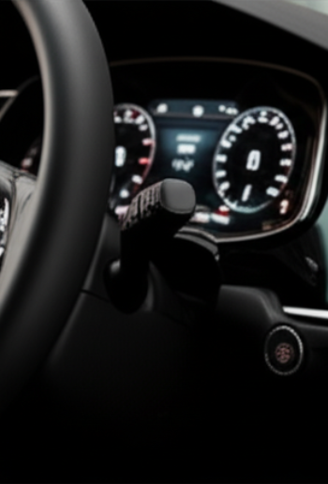

汽车软件评估
可靠性评估
可靠性评估是汽车软件评估的重要一环，它关注系统在规定条件和时间内无故障完成规定功能的概率。例如，汽车的发动机控制系统需在各种路况和环境下稳定运行，这就依赖于高可靠性的软件支持。
可用性评估
安全性评估
可用性评估聚焦于系统在需要时处于可工作状态的概率。以汽车的导航系统为例，在车主需要使用时，它应能迅速准确地提供导航服务，这就要求系统具备高可用性。
安全性评估主要识别与量化系统功能失效可能导致危害的风险。比如汽车的刹车系统软件，一旦失效可能造成严重后果，因此安全性评估至关重要。

Slide 5








可靠性评估
定义
评估方法
可靠性是指在规定条件下、规定时间内，无故障完成规定功能的概率。
例如，汽车的电子控制单元（ECU）需在不同的温度、湿度等环境条件下，长时间稳定运行，无故障地实现其控制功能。
评估方法包括测试法和分析法。
测试法如加速寿命测试、环境应力筛选，像ECU高低温循环测试。
分析法如故障树分析（FTA），从“车窗失灵”反向推导所有可能原因。
01
02
核心指标
03
重要性
平均无故障时间（MTBF）是可靠性的核心指标。它反映了系统平均能正常运行多长时间才会出现一次故障。
如某款汽车软件的MTBF为10000小时，意味着平均每10000小时可能出现一次故障。
高可靠性是功能安全的基础。
只有软件具备高可靠性，才能保证汽车各系统稳定运行，减少故障发生的概率，从而为汽车的功能安全提供保障。
04

Slide 6








可用性评估
核心公式
定义
可用性是指系统在需要时处于可工作状态的概率。例如，当车主启动汽车的多媒体系统时，系统应能立即正常工作，这体现了系统的可用性。
MTTR为1小时，其可用性就较高。可用性 = MTBF / (MTBF + 平均修复时间MTTR)。
这个公式表明，平均无故障时间越长，平均修复时间越短，系统的可用性就越高。如某系统MTBF为5000小时，
2
1
重要性
评估焦点
支持“故障后保持运行”的高等级安全目标。即使系统出现故障，高可用性可确保汽车部分功能仍能正常运行，保障行车安全，如在某些故障情况下，汽车仍能缓慢行驶至安全地带。
评估焦点包括容错能力和恢复能力。容错能力如线控刹车系统冗余设计，部分失效时维持核心功能。恢复能力如看门狗机制重启娱乐系统，从故障中快速恢复。
4
3

Slide 7
安全性评估
定义
关键区别
安全性评估是评估系统功能失效可能导致危害的风险。例如，汽车的自动驾驶系统功能失效，可能导致车辆失控，造成严重的安全事故，这就需要进行安全性评估。
可靠性关心“坏不坏”，安全性关心“坏了是否危险”。如汽车的某个传感器可靠性低，容易损坏，但如果损坏后不会导致危险，那么它主要是可靠性问题；若损坏后会引发危险，则涉及安全性问题。
评估流程
输出
评估流程包括危害识别（HAZOP）和风险评估。危害识别如ACC系统“无”前车信号可能导致意外加速。风险评估根据严重度（S）、暴露度（E）、可控度（C）确定ASIL等级（A - D）。
明确需要应对的安全目标及等级。通过评估，确定汽车软件系统在不同情况下应达到的安全标准，为后续的安全设计和改进提供依据。

Slide 8






评估总结
评估维度
相互关系
重要意义
可靠性、可用性、安全性是汽车软件评估的三个重要维度。可靠性确保系统稳定运行，可用性保障系统服务持续，安全性识别与量化风险，三者共同保障汽车软件的质量。
可靠性是可用性和安全性的基础，高可靠性有助于提高可用性和降低安全风险。可用性和安全性相互关联，高可用性可在一定程度上降低安全事故的影响。
通过全面的评估，可发现汽车软件存在的问题，及时进行改进和优化，提高汽车的整体性能和安全性，为用户提供更可靠的驾驶体验。
15%
35%
50%

Slide 9



评估应用
产品研发
质量控制
用户体验
在汽车软件产品研发阶段，进行评估可指导软件设计和开发。根据评估结果，优化软件架构，提高软件的可靠性、可用性和安全性，确保产品符合质量标准。
评估可作为质量控制的重要手段。在生产过程中，对软件进行定期评估，及时发现和解决潜在问题，保证软件质量的稳定性和一致性。
高可靠性、可用性和安全性的软件能提升用户体验。用户在使用汽车过程中，遇到软件故障的概率降低，系统响应更迅速，从而提高用户对汽车的满意度。

Slide 10
01
/
软件安全

Slide 11


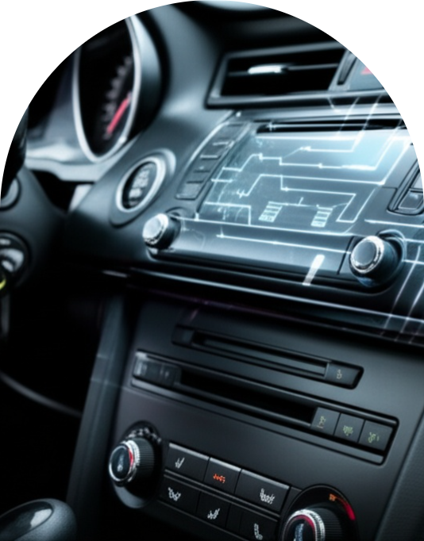




汽车软件安全
功能安全开发
功能安全开发是汽车软件安全的重要方面，它依据相关标准，通过系统性的方法实现软件的安全。例如，采用冗余设计和监控机制，确保系统在出现故障时能安全运行。
预期功能安全
预期功能安全主要应对系统能力局限问题。即使系统无故障，在复杂环境或设计不足的情况下，仍可能存在危险，需要采取相应策略来保障安全。
信息安全
信息安全旨在防御恶意攻击，保障软件的机密性、完整性和可用性。涉及硬件、软件、网络和数据等多个方面的安全防护，防止信息泄露和系统被破坏。

Slide 12







功能安全开发
开发流程
案例
开发流程包括概念阶段定义安全目标，系统开发设计安全机制，软硬件开发实现安全机制，生产运维确保制造质量与运维安全。每个阶段都紧密相连，共同保障功能安全。
符合ASIL D的EPS系统采用双核锁步处理器和独立监控单元，故障时进入安全状态（衰减助力 + 警告）。这一案例体现了功能安全开发的实际应用和效果。
核心标准
重要性
功能安全开发可有效降低系统功能失效导致的风险，保障汽车的安全运行。确保在各种故障情况下，汽车仍能保持一定的安全性能，减少事故发生的可能性。
ISO 26262是功能安全开发的全生命周期标准。它涵盖了从概念设计到生产运维的各个阶段，为汽车软件的功能安全开发提供了详细的指导和规范。

Slide 13







预期功能安全
核心标准
ISO 21448是预期功能安全的核心标准。它针对系统能力局限问题，提供了相应的评估和应对方法，指导汽车软件在复杂环境下的安全设计。
1
应对策略
核心问题
应对策略包括提升系统能力（传感器融合）、明确运行设计域（ODD）、设计有效的人机接管交互。通过这些策略，降低系统在复杂环境下的安全风险。
4
2
即使无故障，因设计不足或环境复杂，系统仍可能危险。如传感器在特殊环境下失效，算法误判等情况，都可能导致汽车出现安全问题。
典型场景
3
典型场景包括传感器局限、算法局限和环境复杂度。例如，摄像头在强光下失效，算法误将塑料袋识别为障碍物，无车道线路口决策困难等。

Slide 14





信息安全定义
安全目标
01
保障机密性、完整性、可用性（CIA）。确保汽车软件中的敏感信息不被泄露，数据不被篡改，系统在需要时能正常运行。
涵盖范围
02
涵盖硬件安全、软件安全、网络安全和数据安全。例如，防护物理接口、防止代码篡改、防御远程入侵、保护用户隐私等。
核心标准
03
ISO/SAE 21434是信息安全的核心标准。它规定了汽车软件信息安全的要求和方法，为保障软件的信息安全提供了技术和管理的指导。
与功能安全关系
04
信息安全漏洞可引发功能安全事故。如黑客攻击汽车软件系统，导致功能失效，从而影响汽车的安全运行。

Slide 15
信息安全攻击点
远程攻击
通过蜂窝网络攻击T - Box，如Jeep事件；通过Wi - Fi/蓝牙攻击信息娱乐系统。远程攻击可在不接触车辆的情况下，对汽车软件系统进行破坏。
近距离攻击
对钥匙系统进行中继攻击，干扰胎压监测系统。近距离攻击通常需要攻击者靠近车辆，利用特定设备进行攻击。
物理攻击
通过OBD - II接口直接接入CAN总线。物理攻击可直接获取汽车内部系统的控制权，对汽车安全造成严重威胁。

Slide 16

信息安全防护方法
加密与认证
网络隔离
入侵检测与响应
安全更新
通信加密、安全启动。通过加密技术，保护数据在传输和存储过程中的安全性，认证机制确保只有合法的设备和用户才能访问系统。
通过网关防火墙隔离不同功能域（如娱乐域与控制域）。防止攻击从一个功能域扩散到其他功能域，提高系统的安全性。
实时监控网络异常，及时发现并响应攻击。一旦检测到入侵行为，系统可采取相应措施，如阻断连接、报警等。
建立安全的OTA通道，快速修复漏洞。通过定期更新软件，及时修补系统中的安全漏洞，提高系统的抗攻击能力。

Slide 17


信息安全防护案例
案例一
某汽车品牌通过采用加密技术和安全认证机制，有效防止了黑客通过网络攻击其车载系统。保障了用户的信息安全和车辆的正常运行。
案例二
另一汽车企业利用网络隔离和入侵检测技术，成功抵御了多次远程攻击。避免了系统被破坏和数据泄露的风险。
案例三
某车型建立了安全的OTA通道，及时推送安全更新，修复了发现的安全漏洞。提高了车辆的整体安全性和用户的信任度。

Slide 18







安全总结
相互关系
35%
15%
三者相互关联、相互影响。功能安全是基础，信息安全为功能安全提供保障，预期功能安全补充了系统在复杂环境下的安全需求。
重要意义
保障汽车软件安全可提高汽车的整体安全性和可靠性，保护用户的生命和财产安全，促进汽车行业的健康发展。
安全维度
功能安全、预期功能安全和信息安全是汽车软件安全的三个重要维度。功能安全应对内部故障，预期功能安全处理系统能力边界问题，信息安全防御外部攻击。
50%

Slide 19





安全展望
技术发展
标准完善
行业合作
随着技术的不断进步，汽车软件安全技术将不断创新。如更先进的加密算法、智能的入侵检测系统等，将为汽车软件安全提供更强的保障。
相关安全标准将不断完善和更新。以适应汽车软件技术的发展和新的安全挑战，确保汽车软件安全有更严格的规范和指导。
汽车行业各企业将加强合作，共同应对软件安全问题。通过共享信息、技术和经验，提高整个行业的软件安全水平。

Slide 20























谢谢观看

